Slide 1
Н. И. Сладков.
" П е с е н к и
п о д о л ь д о м ".

Slide 2
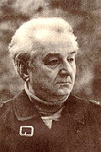
Николай
Иванович
Сладков
1920 г. -
1996 г.

Slide 3
Сладков Николай Иванович
Родился 5 января 1920года в Москве, но всю свою жизнь прожил в Ленинграде, в Царском Селе. Здесь, неподалеку от его дома, было много старых лесопарков, где будущий писатель открыл для себя целый мир, необычайно богатый тайнами природы.

Slide 4
Какая тема объединяет книги Н.Сладкова?

Slide 5
« Я пишу о природе, потому что я её очень люблю: за красоту, за загадки, за мудрость её и разнообразие». Н. Сладков

Slide 6
Н.Сладков «Песенки подо льдом»
Вот уж загадка природы?!
«Может поёт ручеёк?
Или, может, звенят рождённые из пара сосульки?»
А вы как думаете, о каких песенках пойдёт рассказ?

Slide 7
Провал
Вода усохла
Лазоревый
Курчавится пар
Полынья

Slide 8
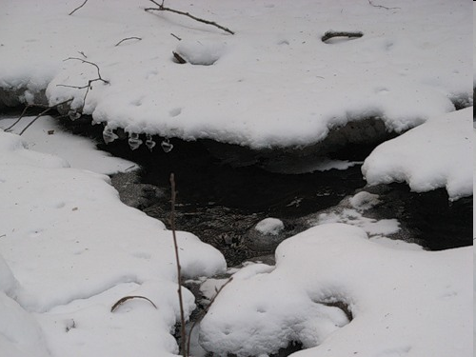
Чёрный провал, полынья.

Slide 9
Лазоревый
- яркий, светло-голубой цвет
Лазоревый
- яркий, светло-голубой цвет
Полынья-
Пространство чистой воды среди сплошных льдов или на их границе

Slide 10
чудо - птица
чудо - птица
подводная певунья
оляпка-водяной воробей

Slide 11
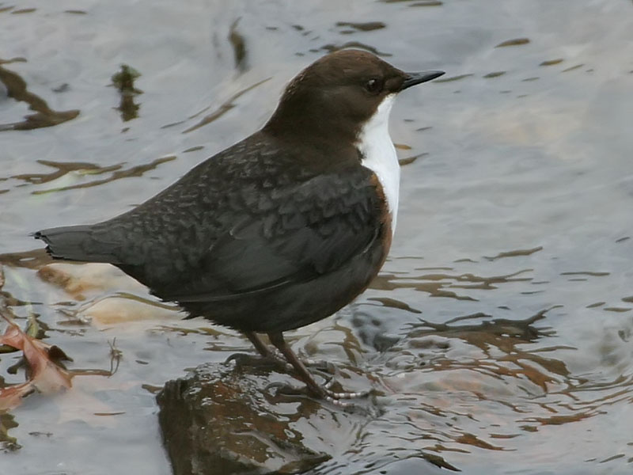
Оляпка
Водяной воробей
Водяной дрозд
Водяной скворец
Ручейка
Обитает на Кавказе, на Урале, в южной Сибири. Строит гнезда по берегам чистых рек и ручьев. В поисках пищи ныряет под воду.

Slide 12
Оляпка
Певчая птичка размером со скворца
бурого цвета с белой грудкой.
Перья у оляпки не намокают,
так как обильно смазаны жиром.

Slide 13
Подчеркните в тексте ответы на вопросы:
1 ряд: Как описал песенку оляпки Н.Сладков.
2 ряд: Что ты узнал о жизни оляпки от Н.Сладкова?
3 ряд: Как по- другому назвал птицу Н.Сладков?

Slide 14
Н Сладков
- Ты оляпка- водяной воробей!
И песенка- как ручеёк, так и льётся, так и звенит. А песня звенит. Живая она и чистая….
…из тёмного провала выпорхнула чудо-птица. Села на край полыньи..
Оляпка умел только кланяться и кивать. Снова юркнул он под лёд, и оттуда загремела его песня.
Энциклопедия
Её также называют водяной дрозд, или водяной воробей. Занесена в Красную книгу.
Обитает по берегам чистых ручьев и рек. Её не пугают морозы, главное, чтобы вода не покрывалась льдом.
Питается водными насекомыми и рачками, которых оляпка собирает на мелководье, между камней, под водой.
Оляпка может нырять и бегать по дну водоёма, цепляясь за камушки крепкими коготками.
Пение оляпки сравнивают с журчанием ручейка, текущего по каменистому дну.

Slide 15
Олицетворение – перенесение
человеческих черт на неодушевлённые
предметы и явления
Лыжи пели.
Ручей бежит.
Ветер воет.

Slide 16
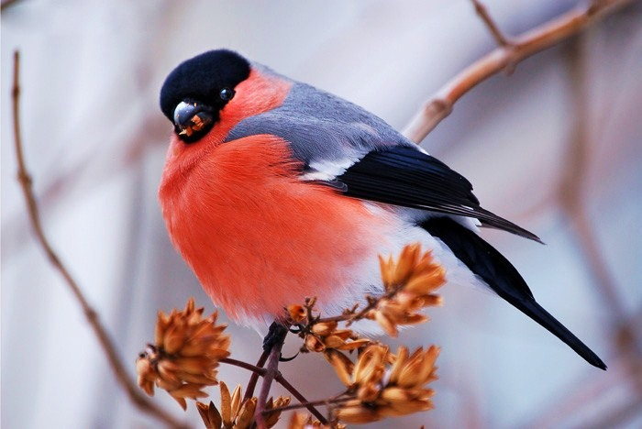
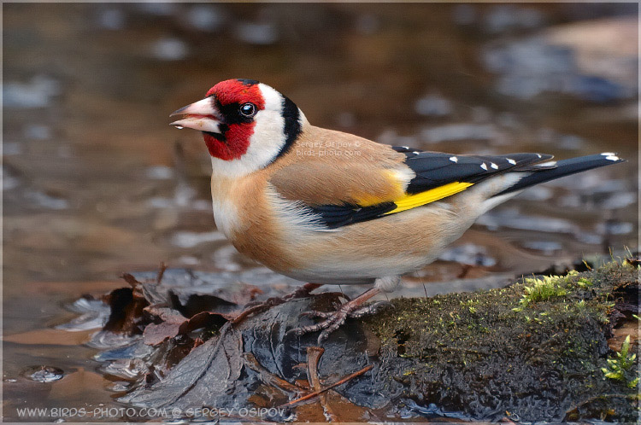
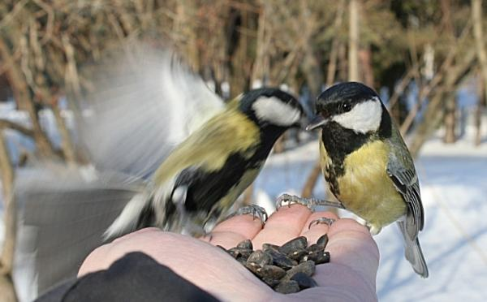
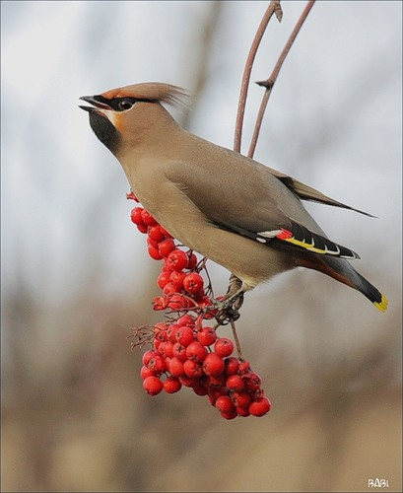
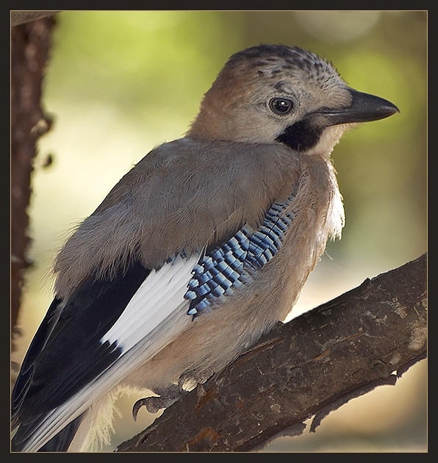
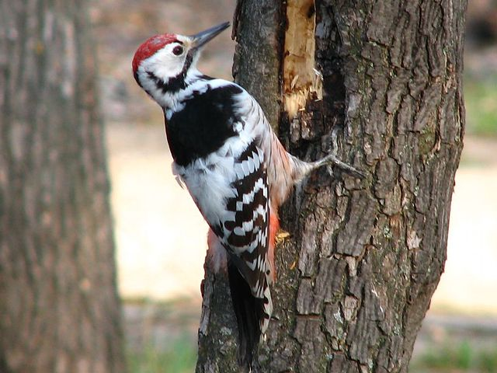
Синицы
Снегирь
Щегол
Дятел
Свиристель
Сойка

